Slide 1
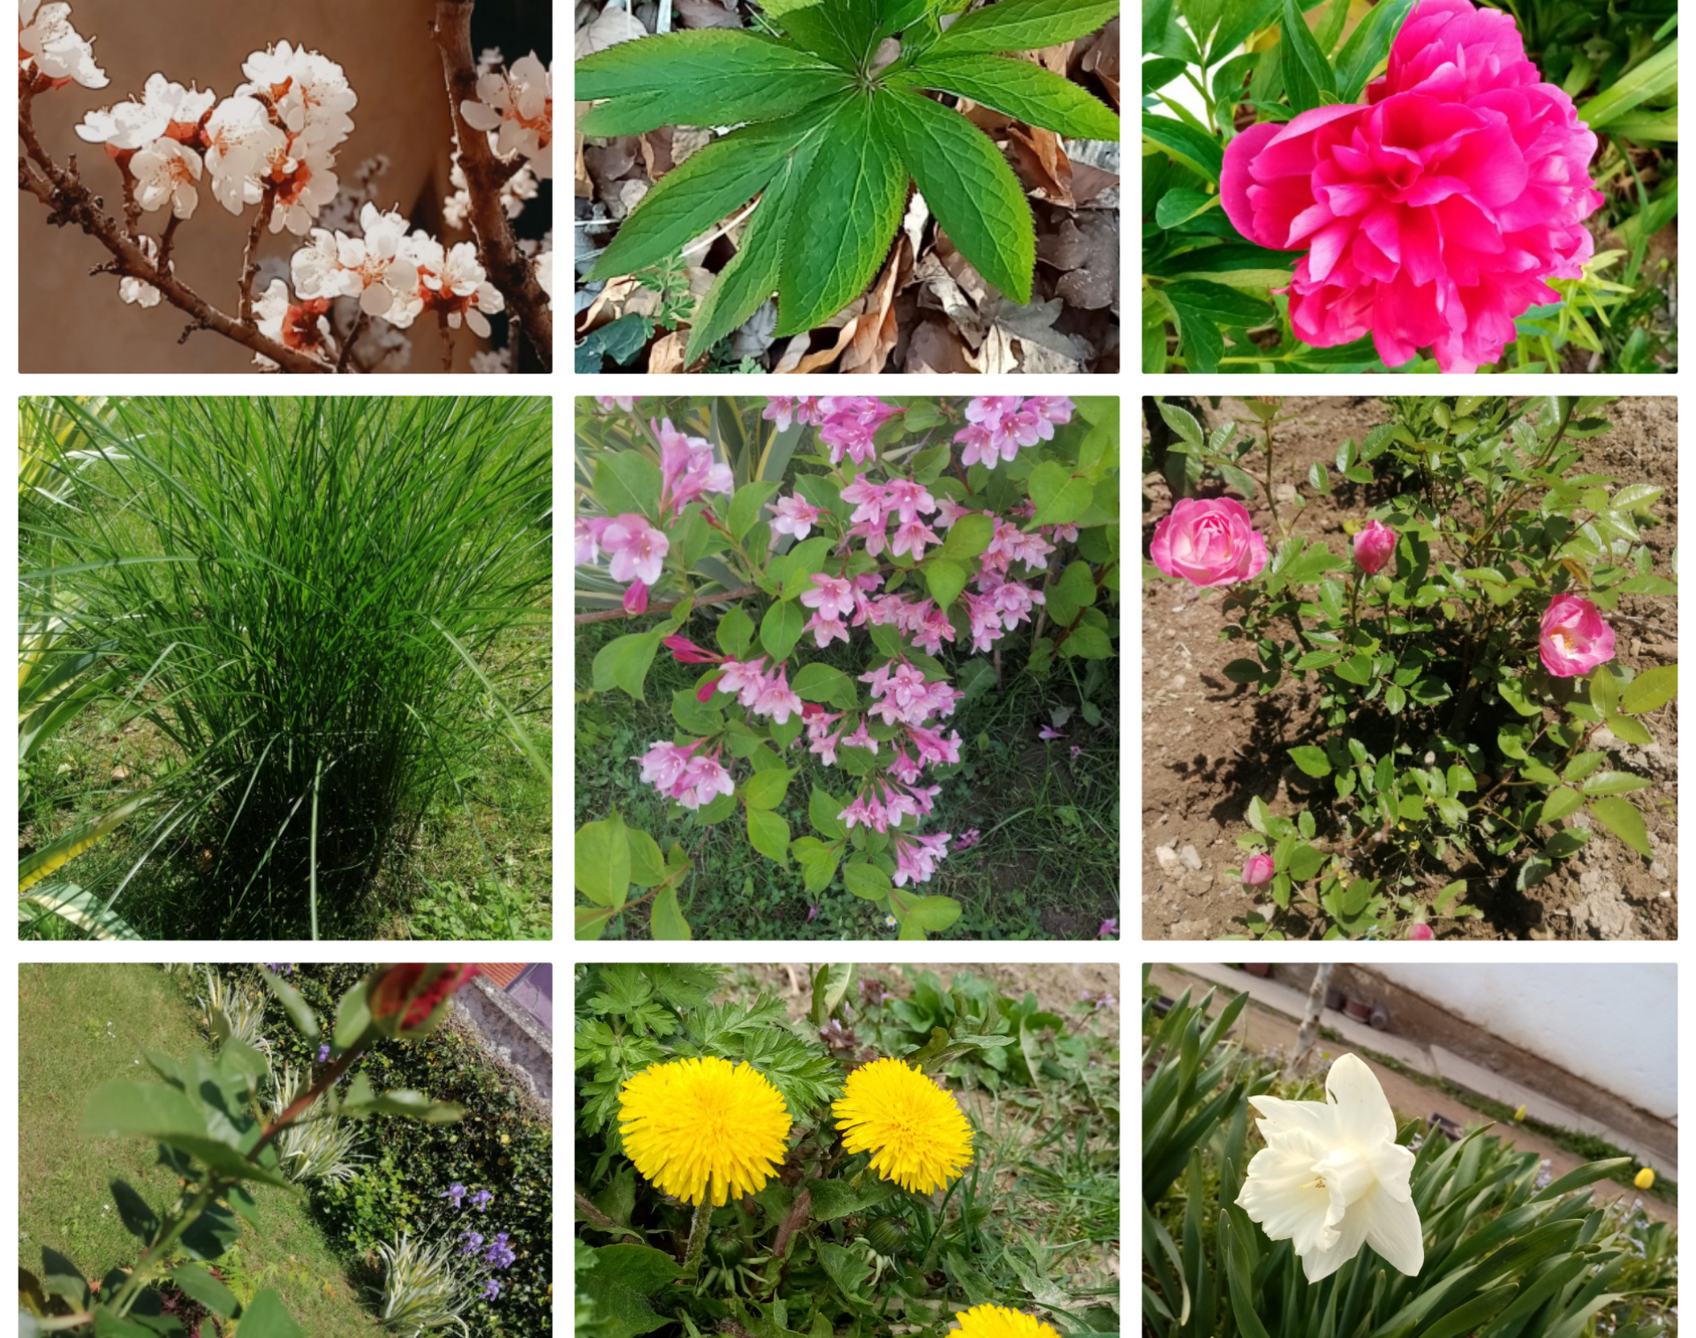
DIGITALNI HERBARIJUM

Slide 2
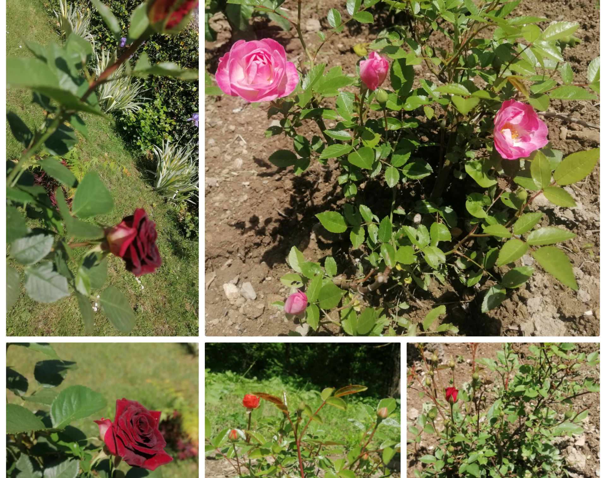
Ime biljke: ruza
Mesto : Lipovac dvorište

Slide 3
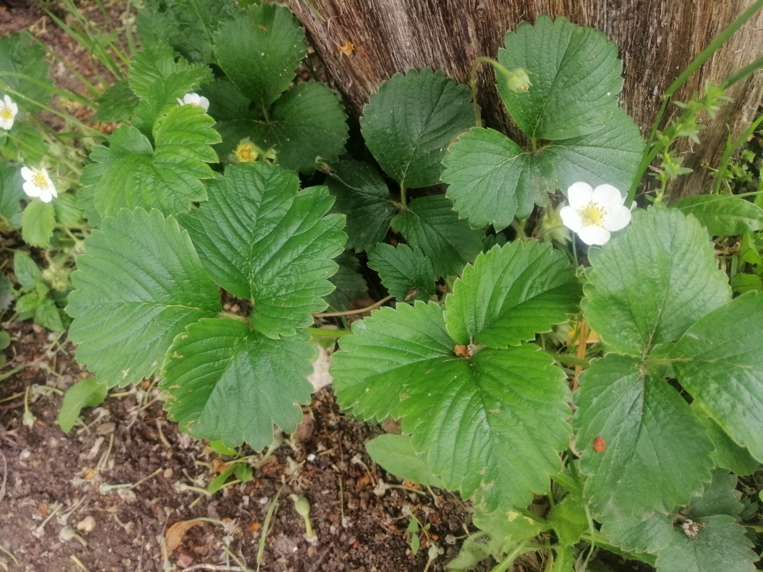
Jagoda
Mesto: Lipovac bašta

Slide 4
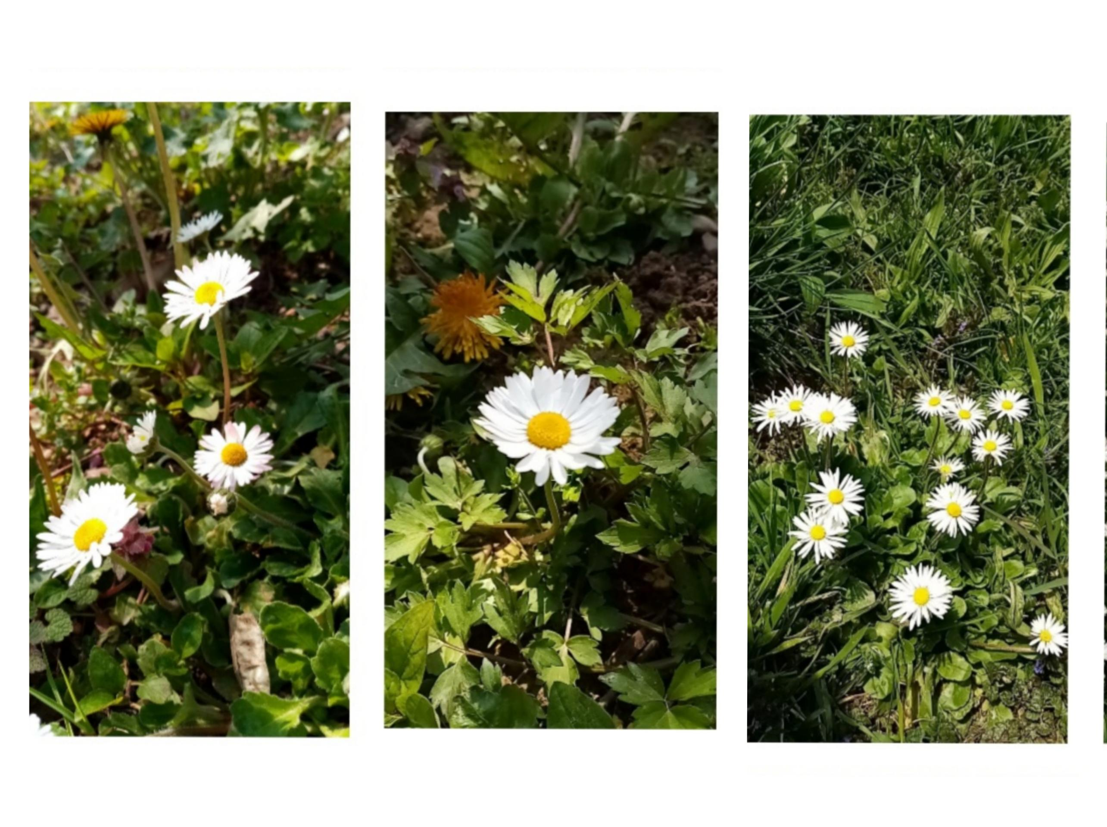
Bela rada
Mesto: Lipovac livada

Slide 5
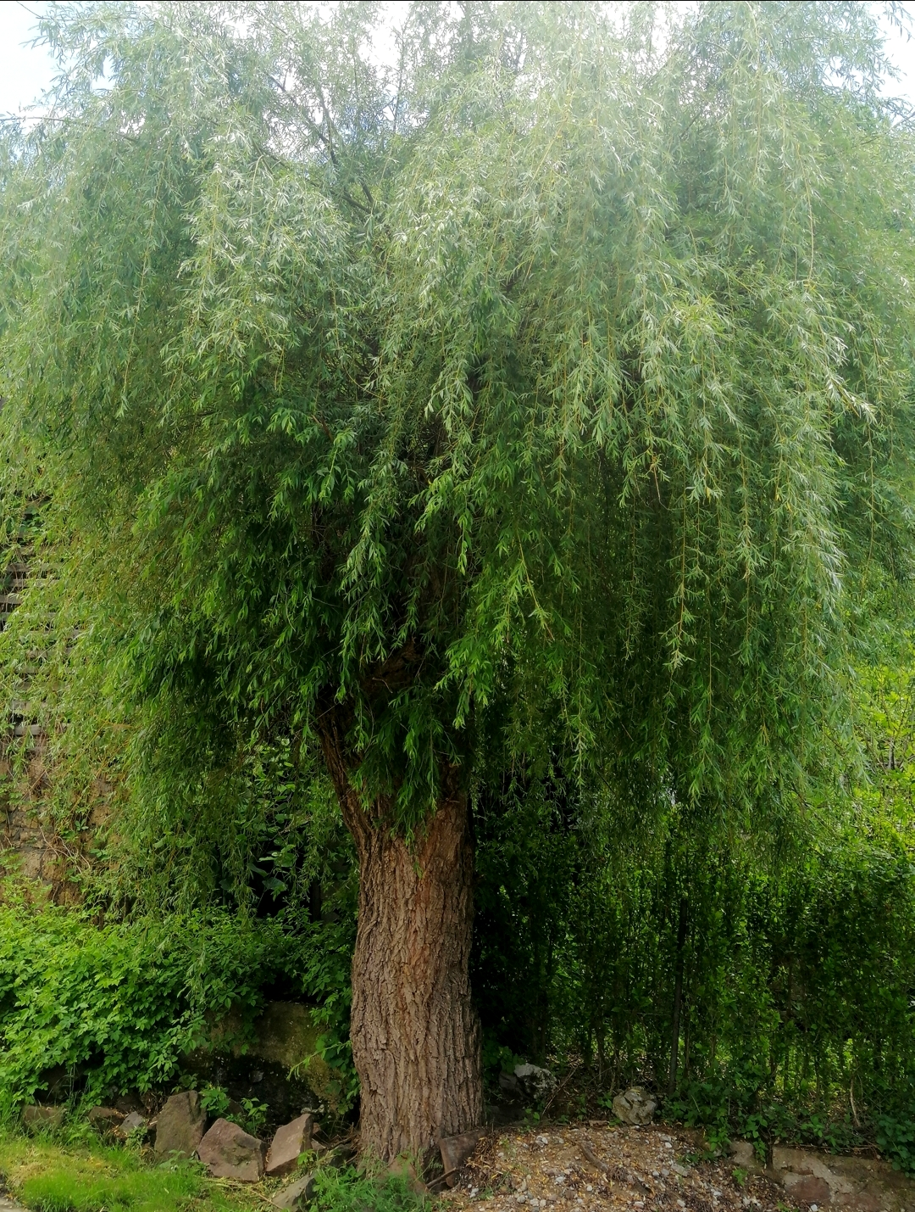
Žalosna vrba
Mesto: Lipovac dvorište

Slide 6
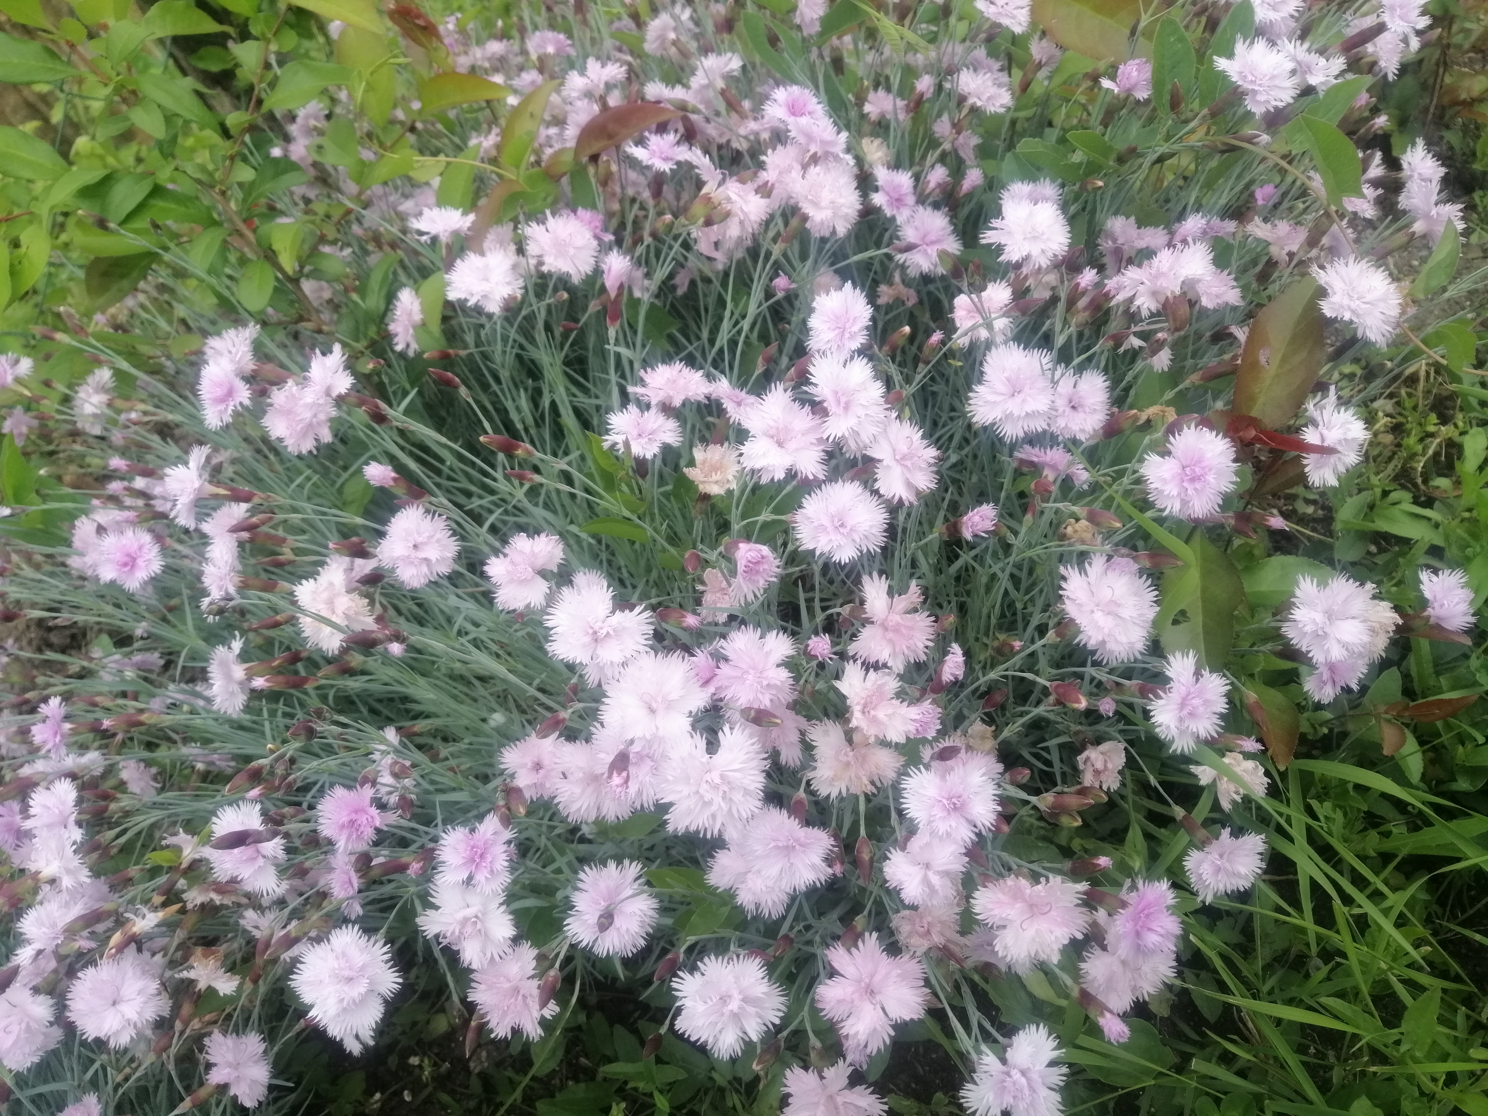
KARANFIL
Mesto Lipovac dvorište

Slide 7
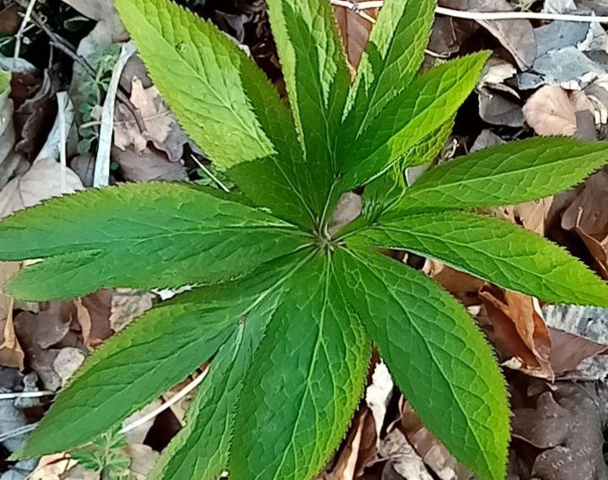
Kukurek
Mesto Lipovac šuma

Slide 8
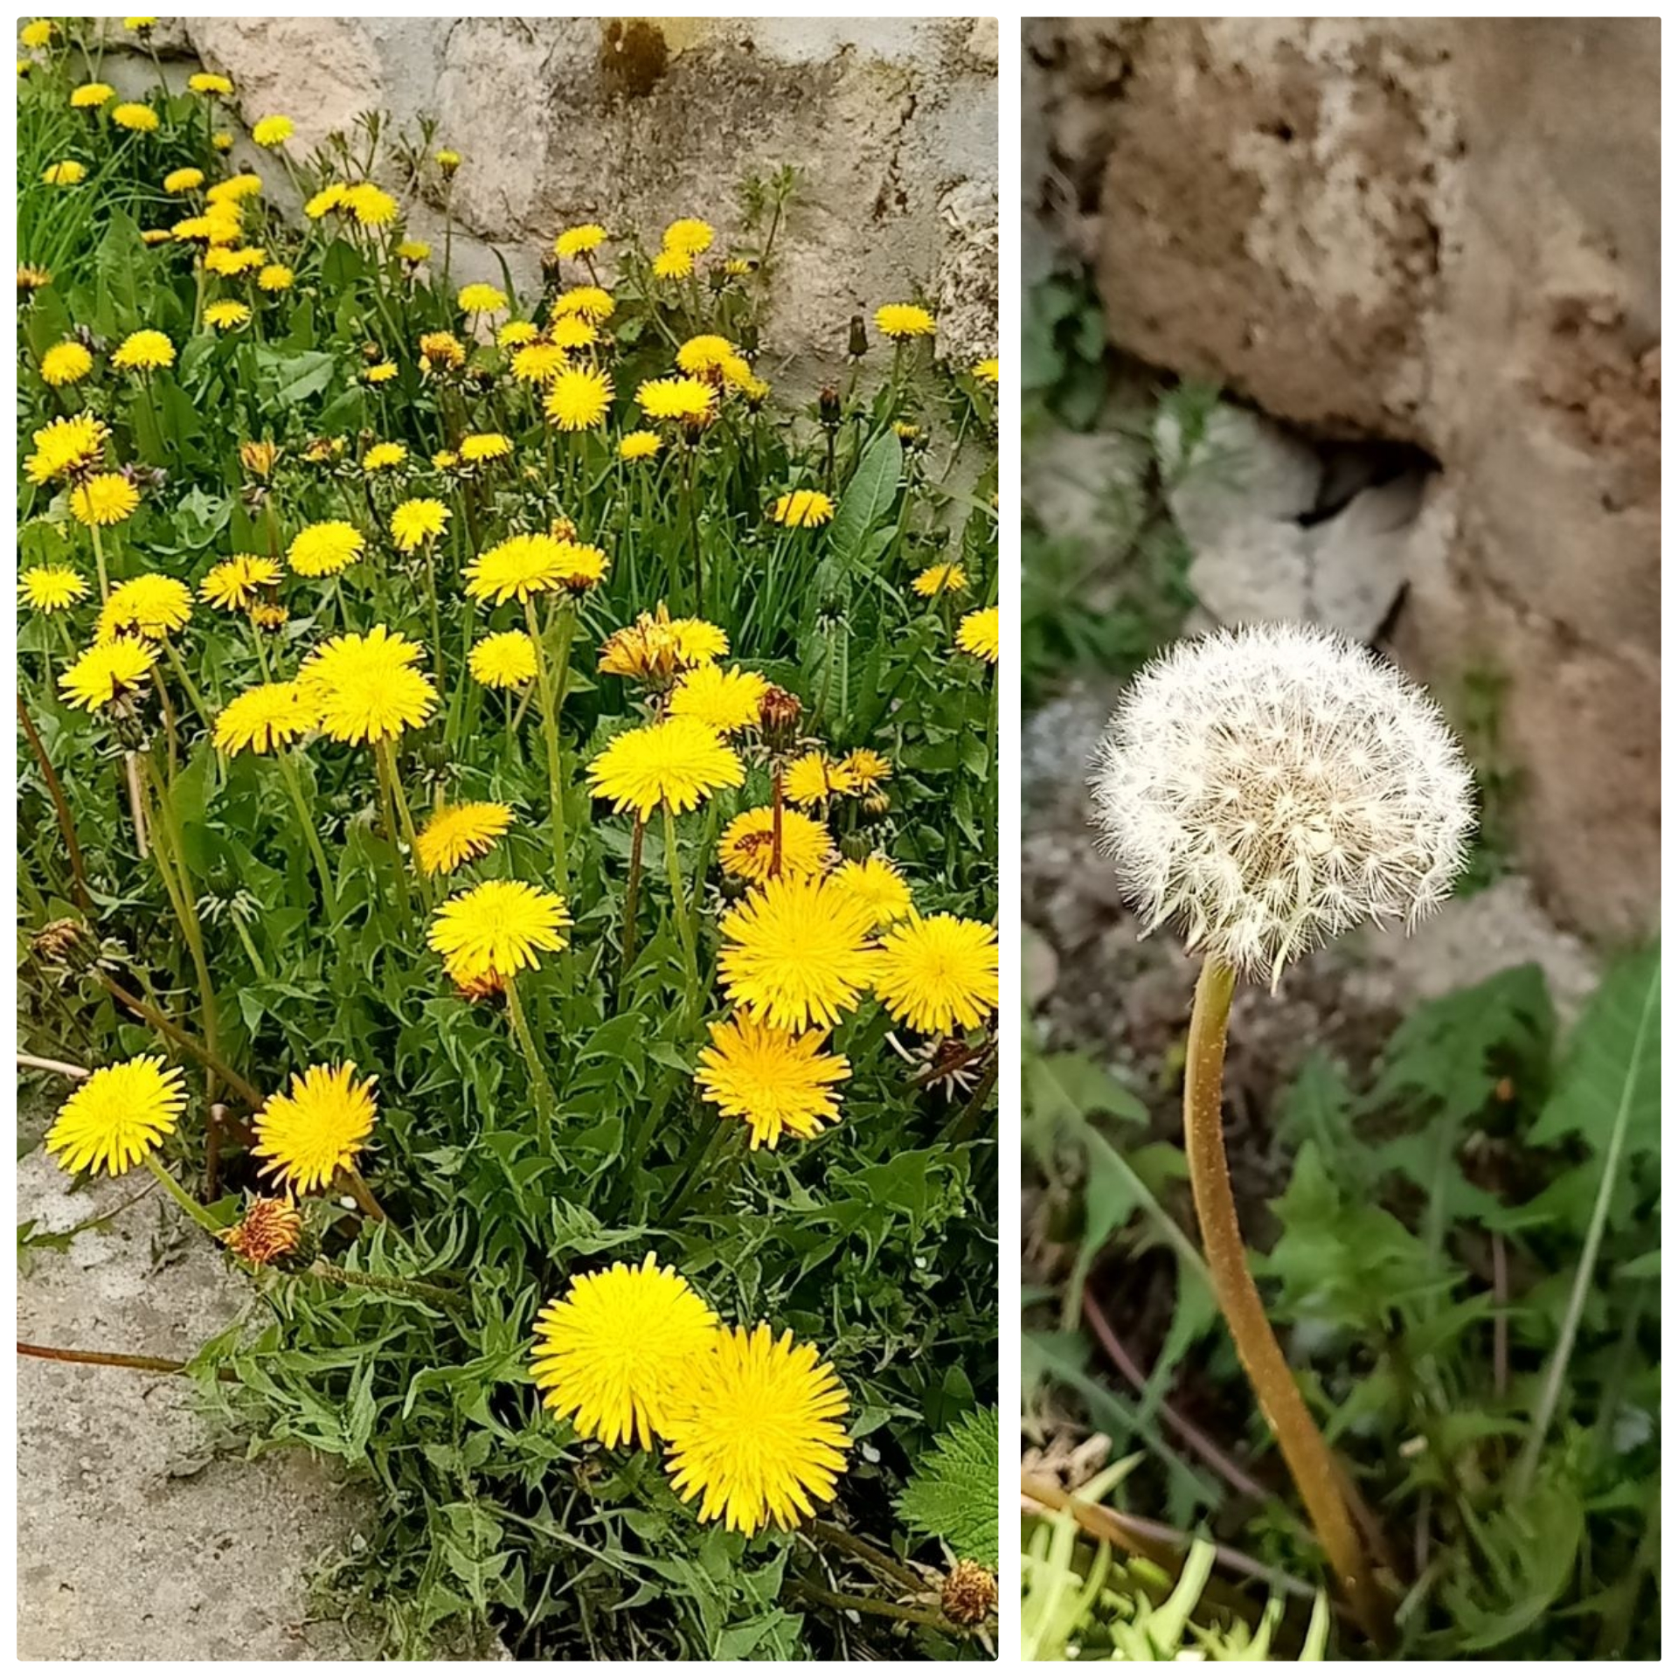
MASLAČAK
Mesto Lipovac livada

Slide 9
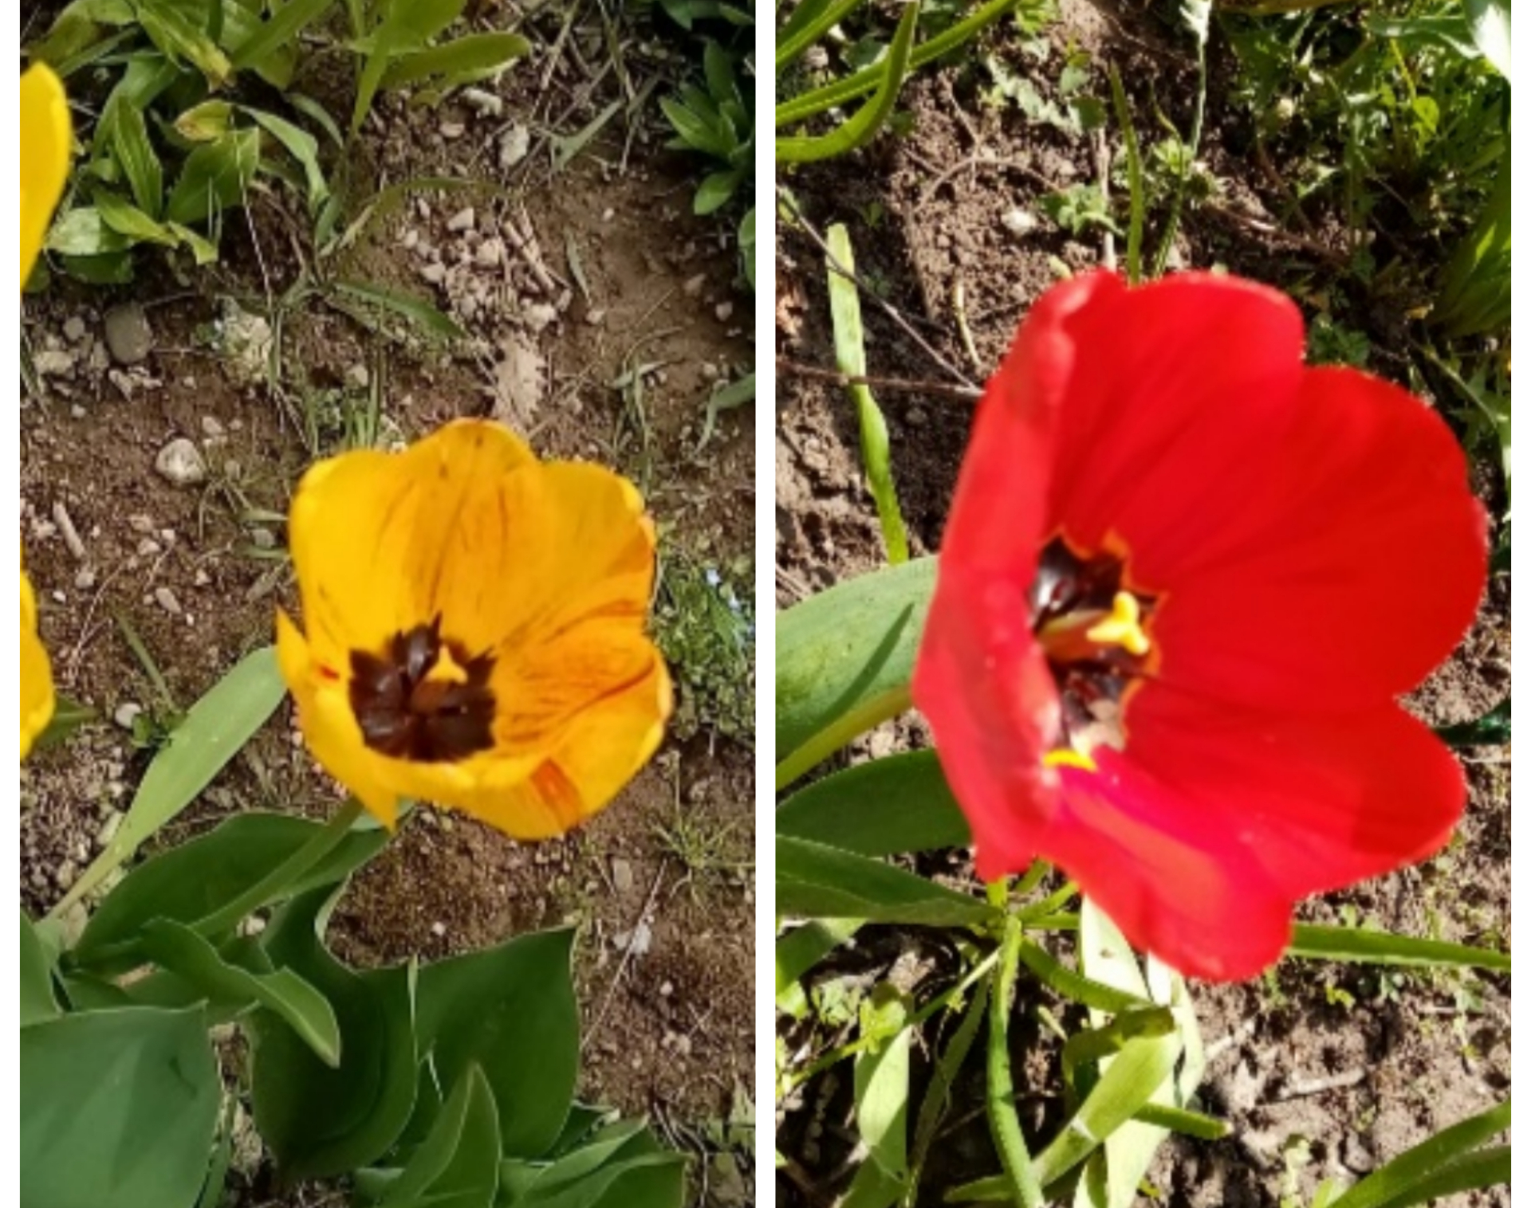
Lala
Mesto Lipovac dvorište

Slide 10
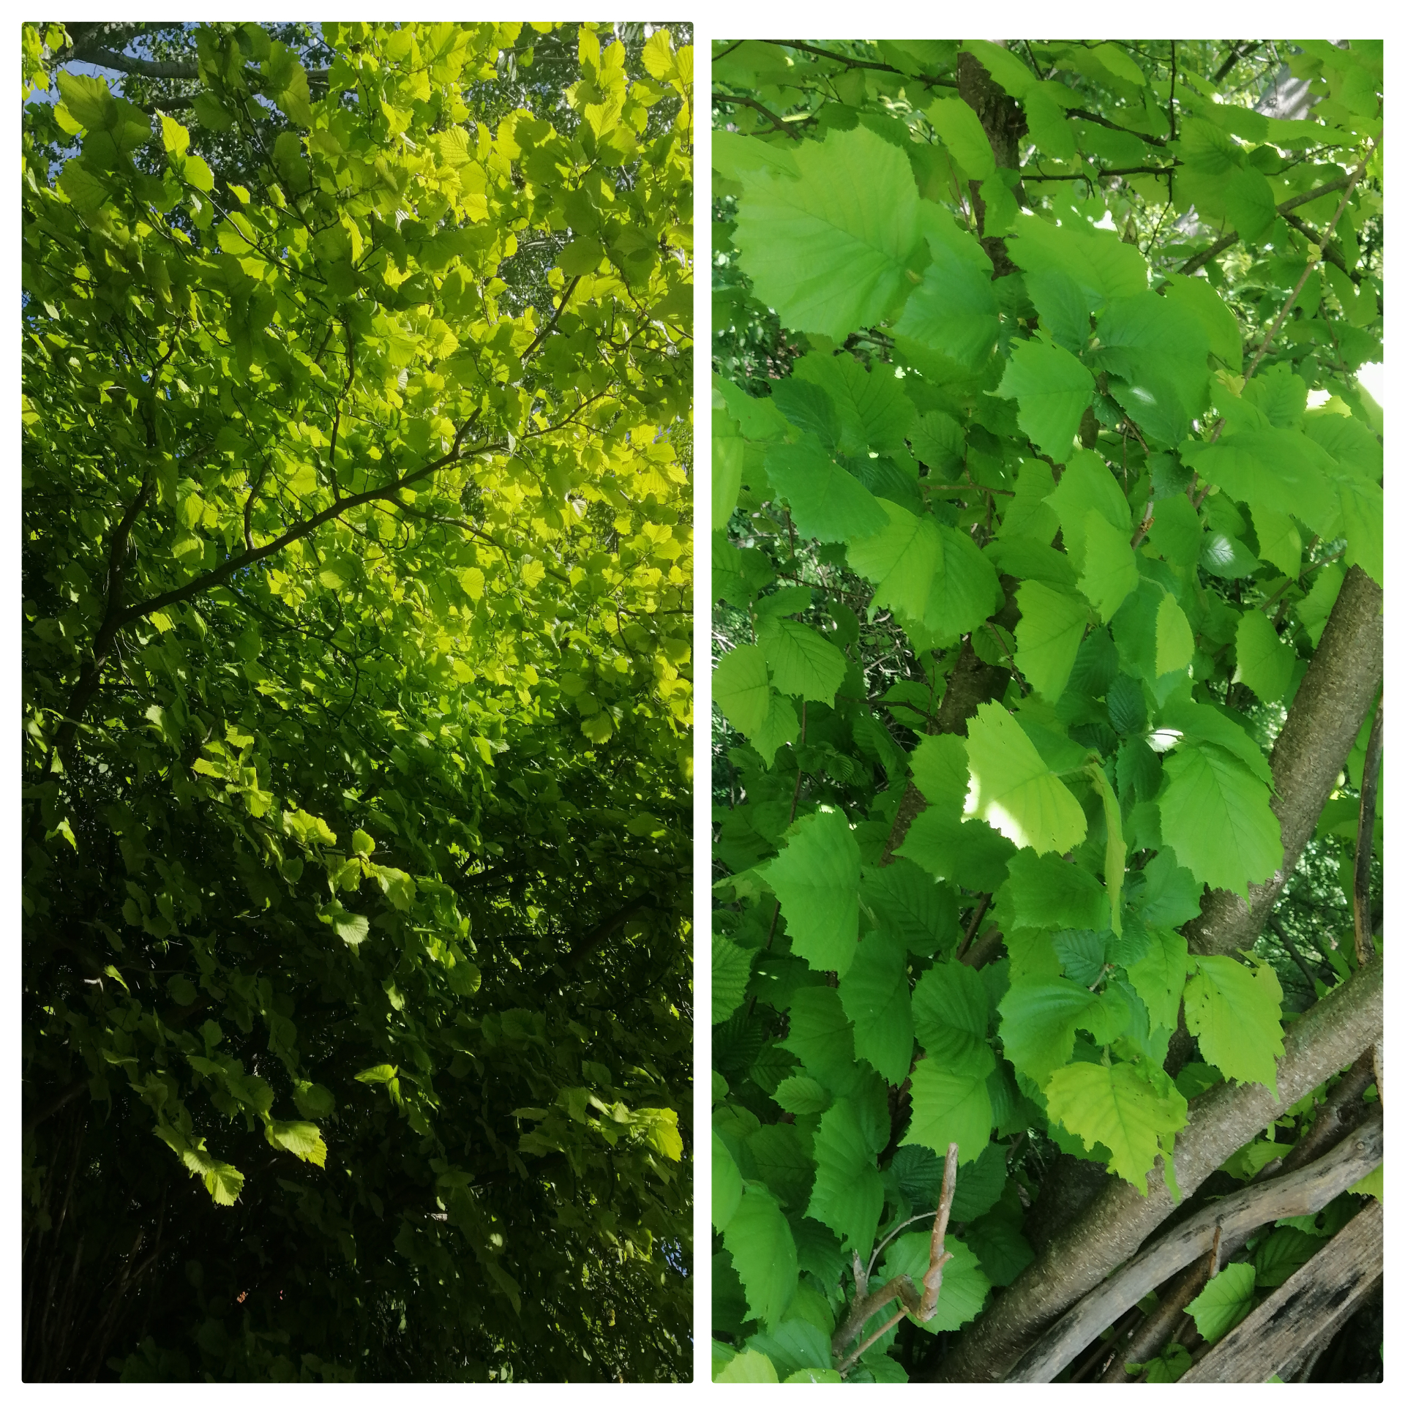
Leska
Mesto Lipovac šuma

Slide 11
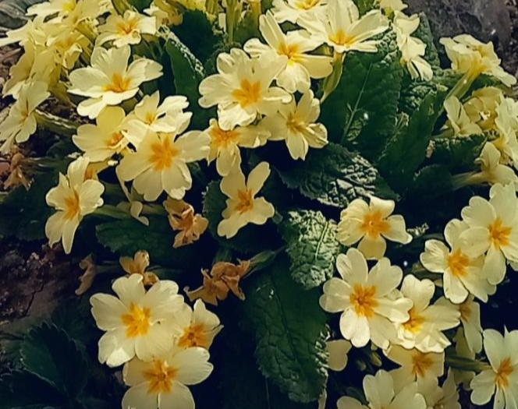
Jagorčevina
Mesto Lipovac bašta

Slide 12
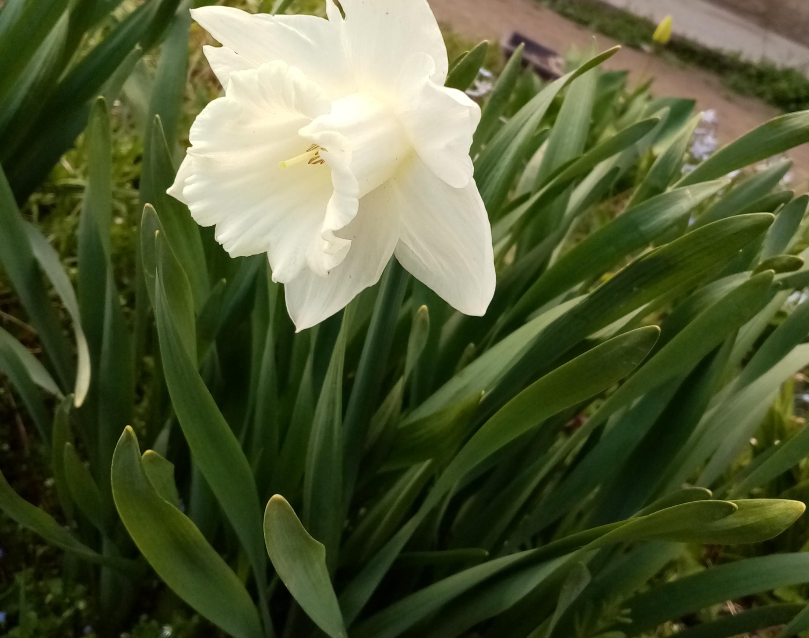
Narcis
Mesto Lipovac bašta

Slide 13
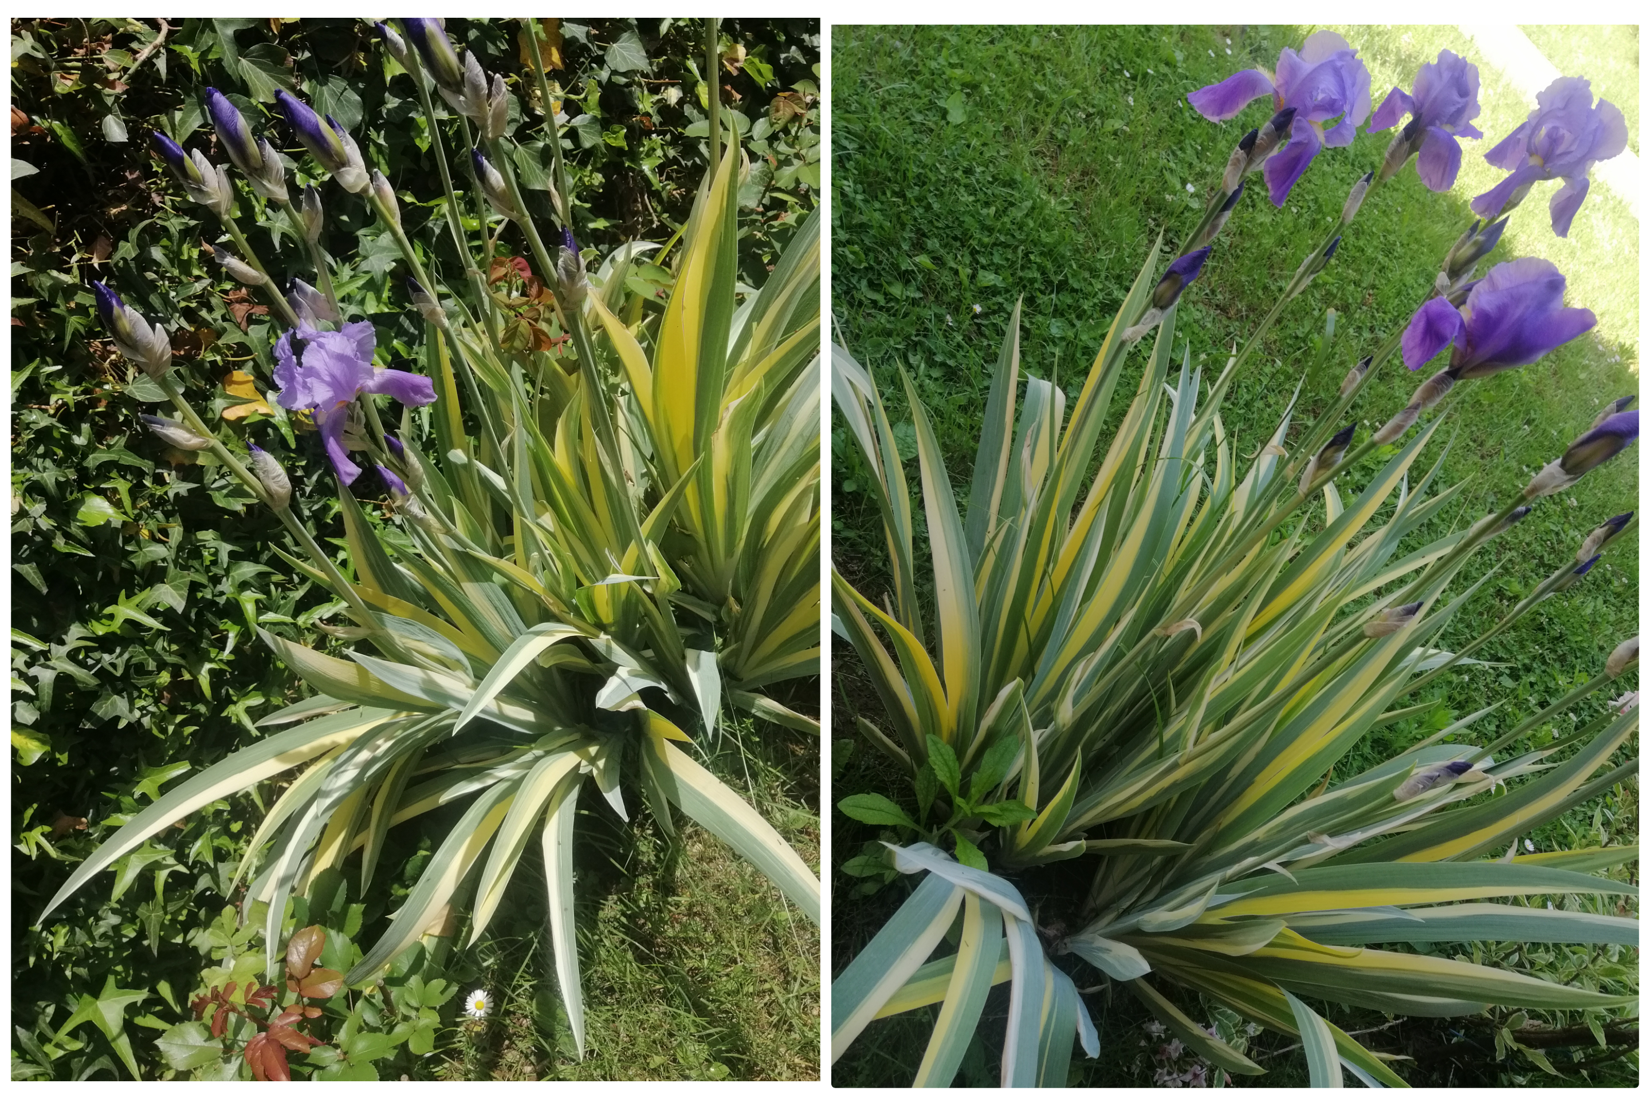
Perunika
Mesto Lipovac bašta

Slide 14
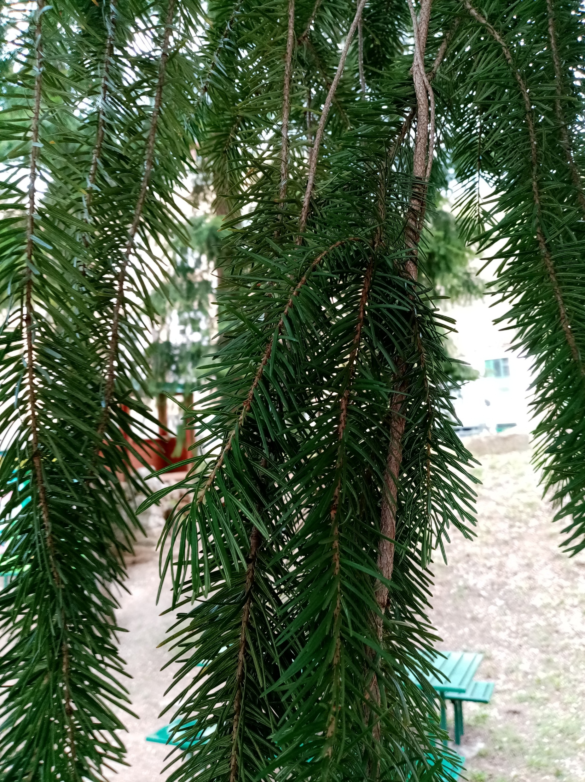
Bor
Mesto Lipovac šuma

Slide 15
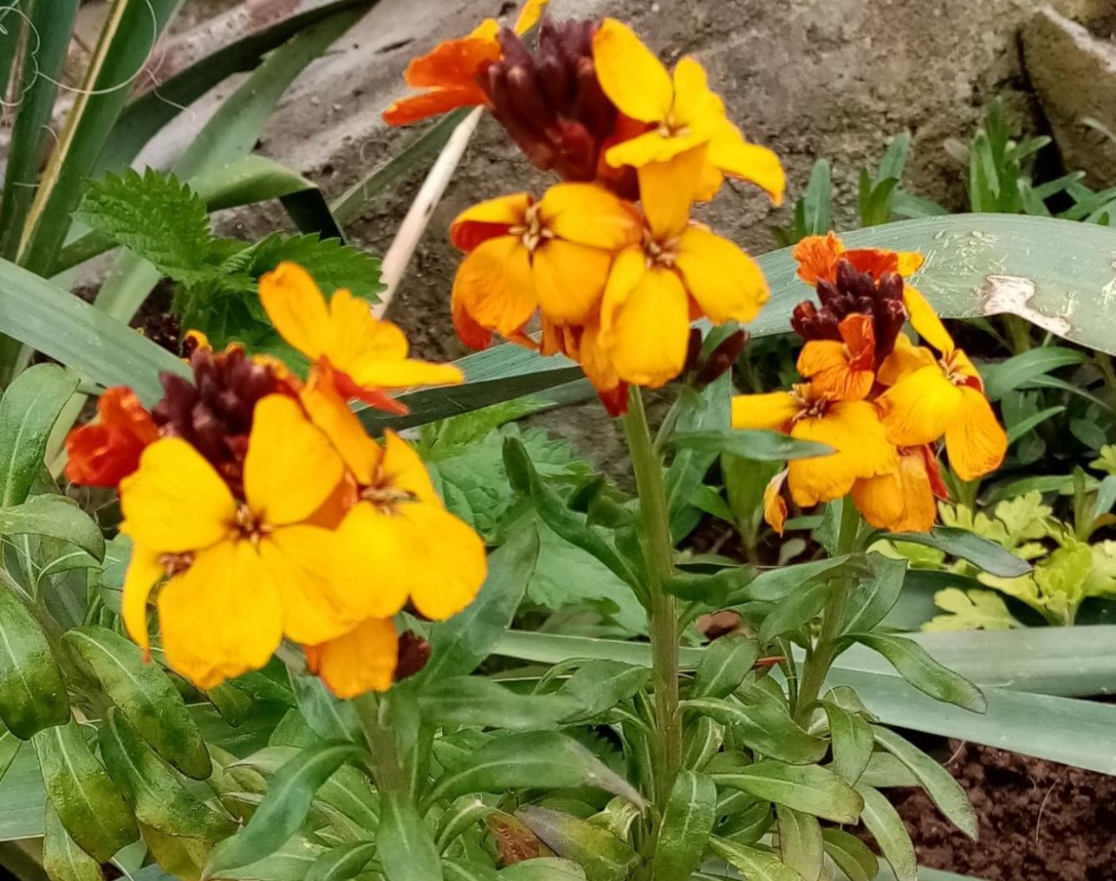
Šeboj
Mesto Lipovac bašta

Slide 16
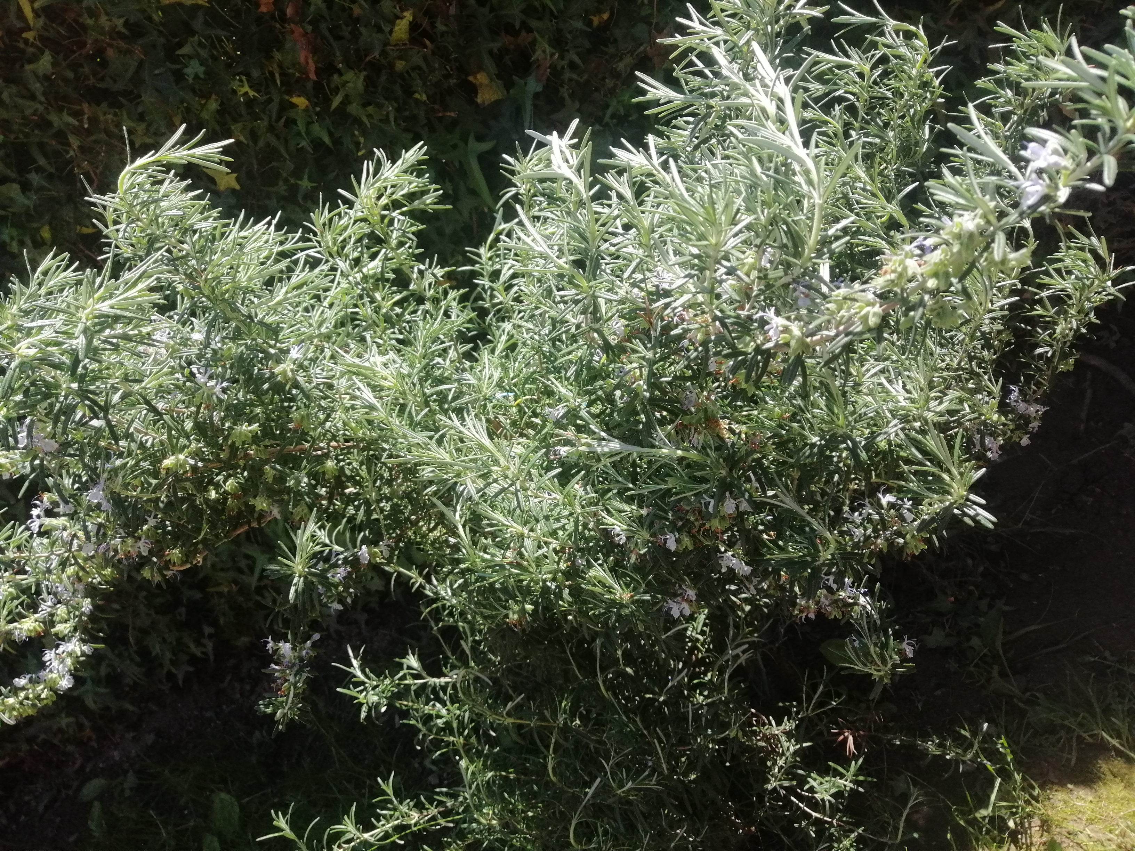
Ruzmarin
Mesto Lipovac bašta

Slide 17
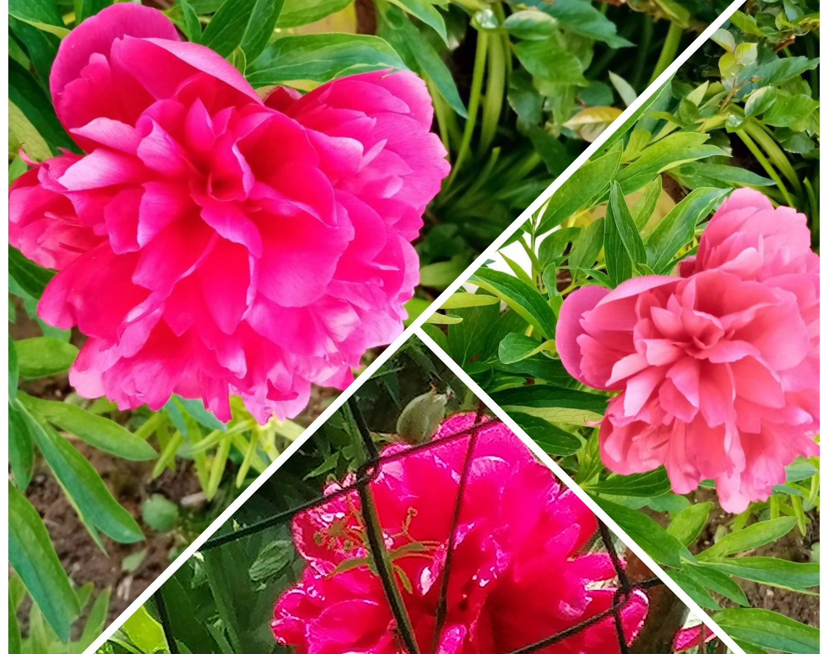
Božur
Mesto Lipovac bašta

Slide 18
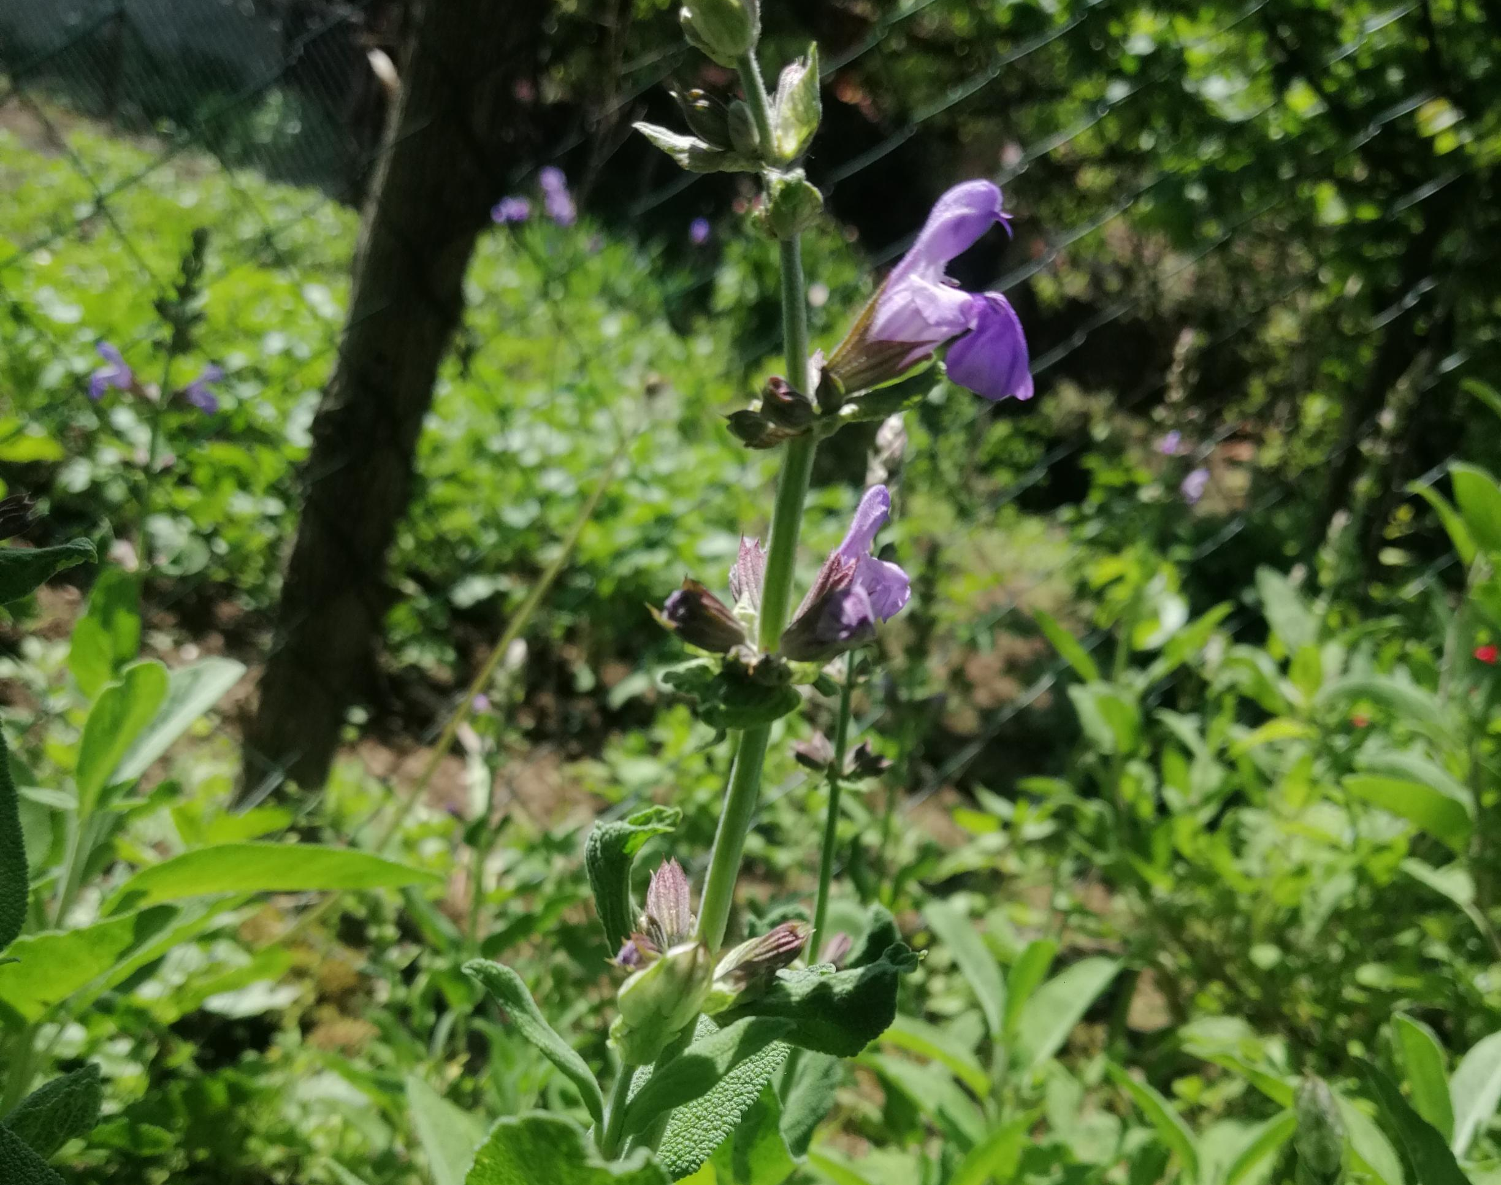
Žalfija
Mesto Lipovac bašta

Slide 19
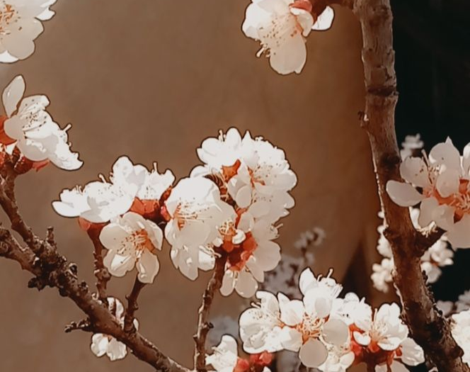
Kajsija
Mesto Lipovac voćnjak

Slide 20
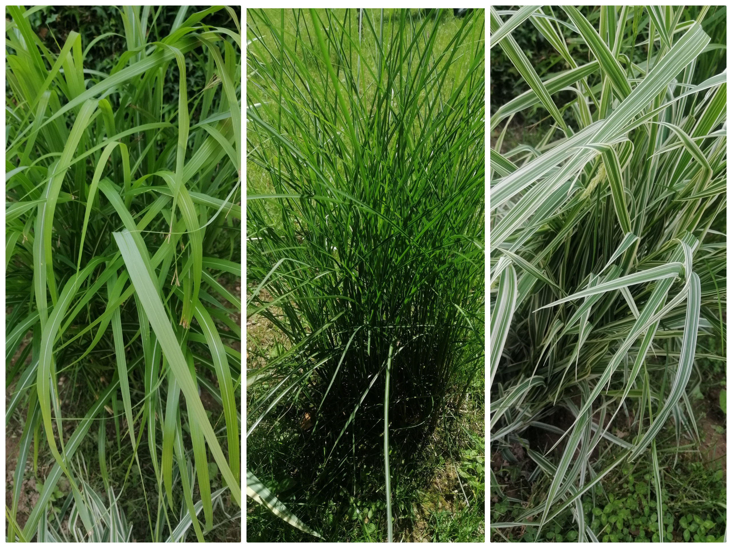
Pampas trava
Mesto Lipovac dvorište

Slide 21
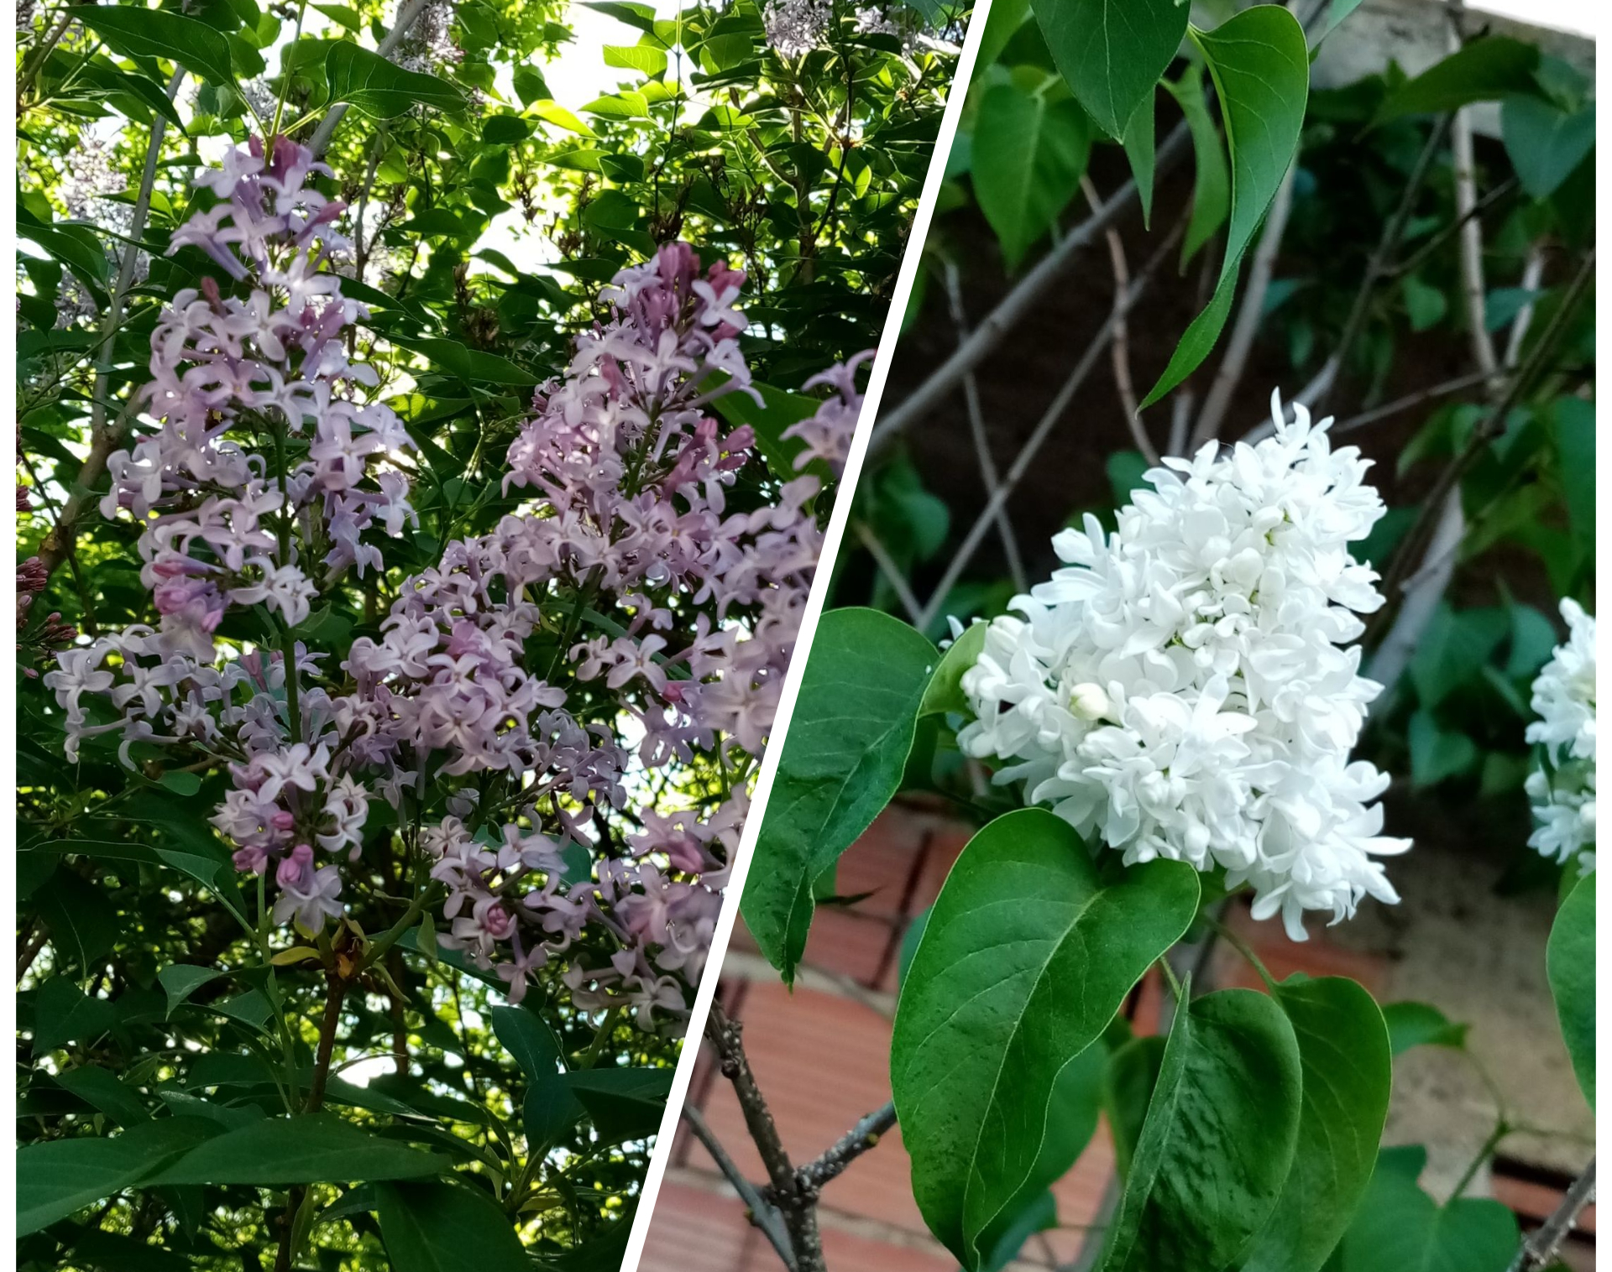
Jorgovan
Mesto Lipovac dvorište

Slide 22
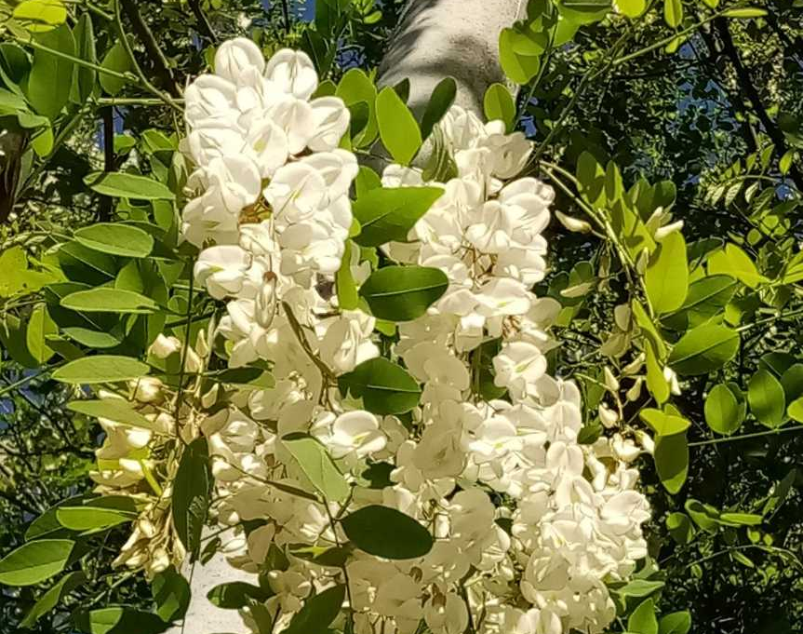
Bagrem
Mesto Lipovac šuma

Slide 23
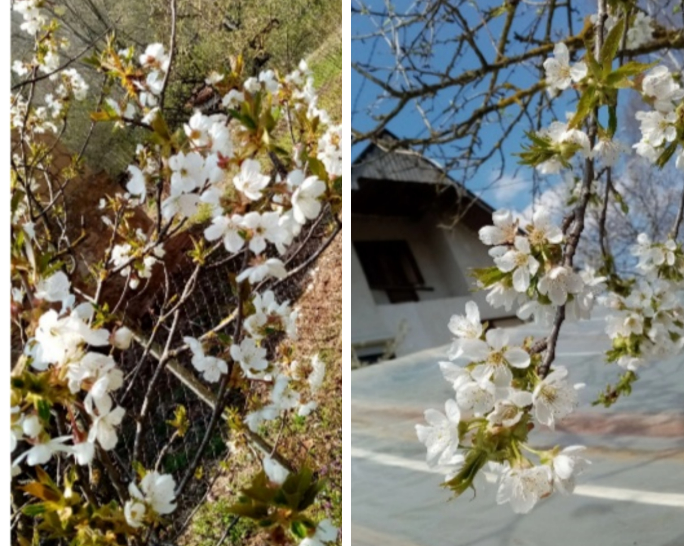
Trešnja
Mesto Lipovac voćnjak

Slide 24
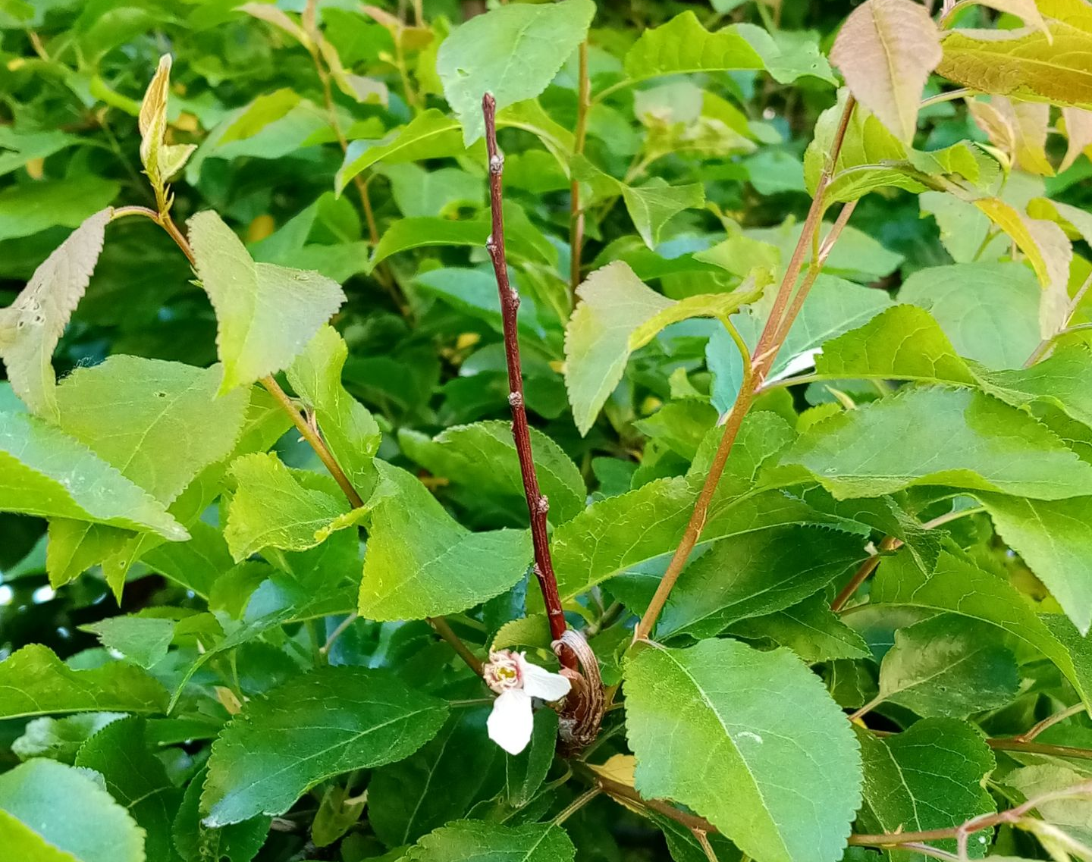
Kruška
Mesto Lipovac voćnjak

Slide 25
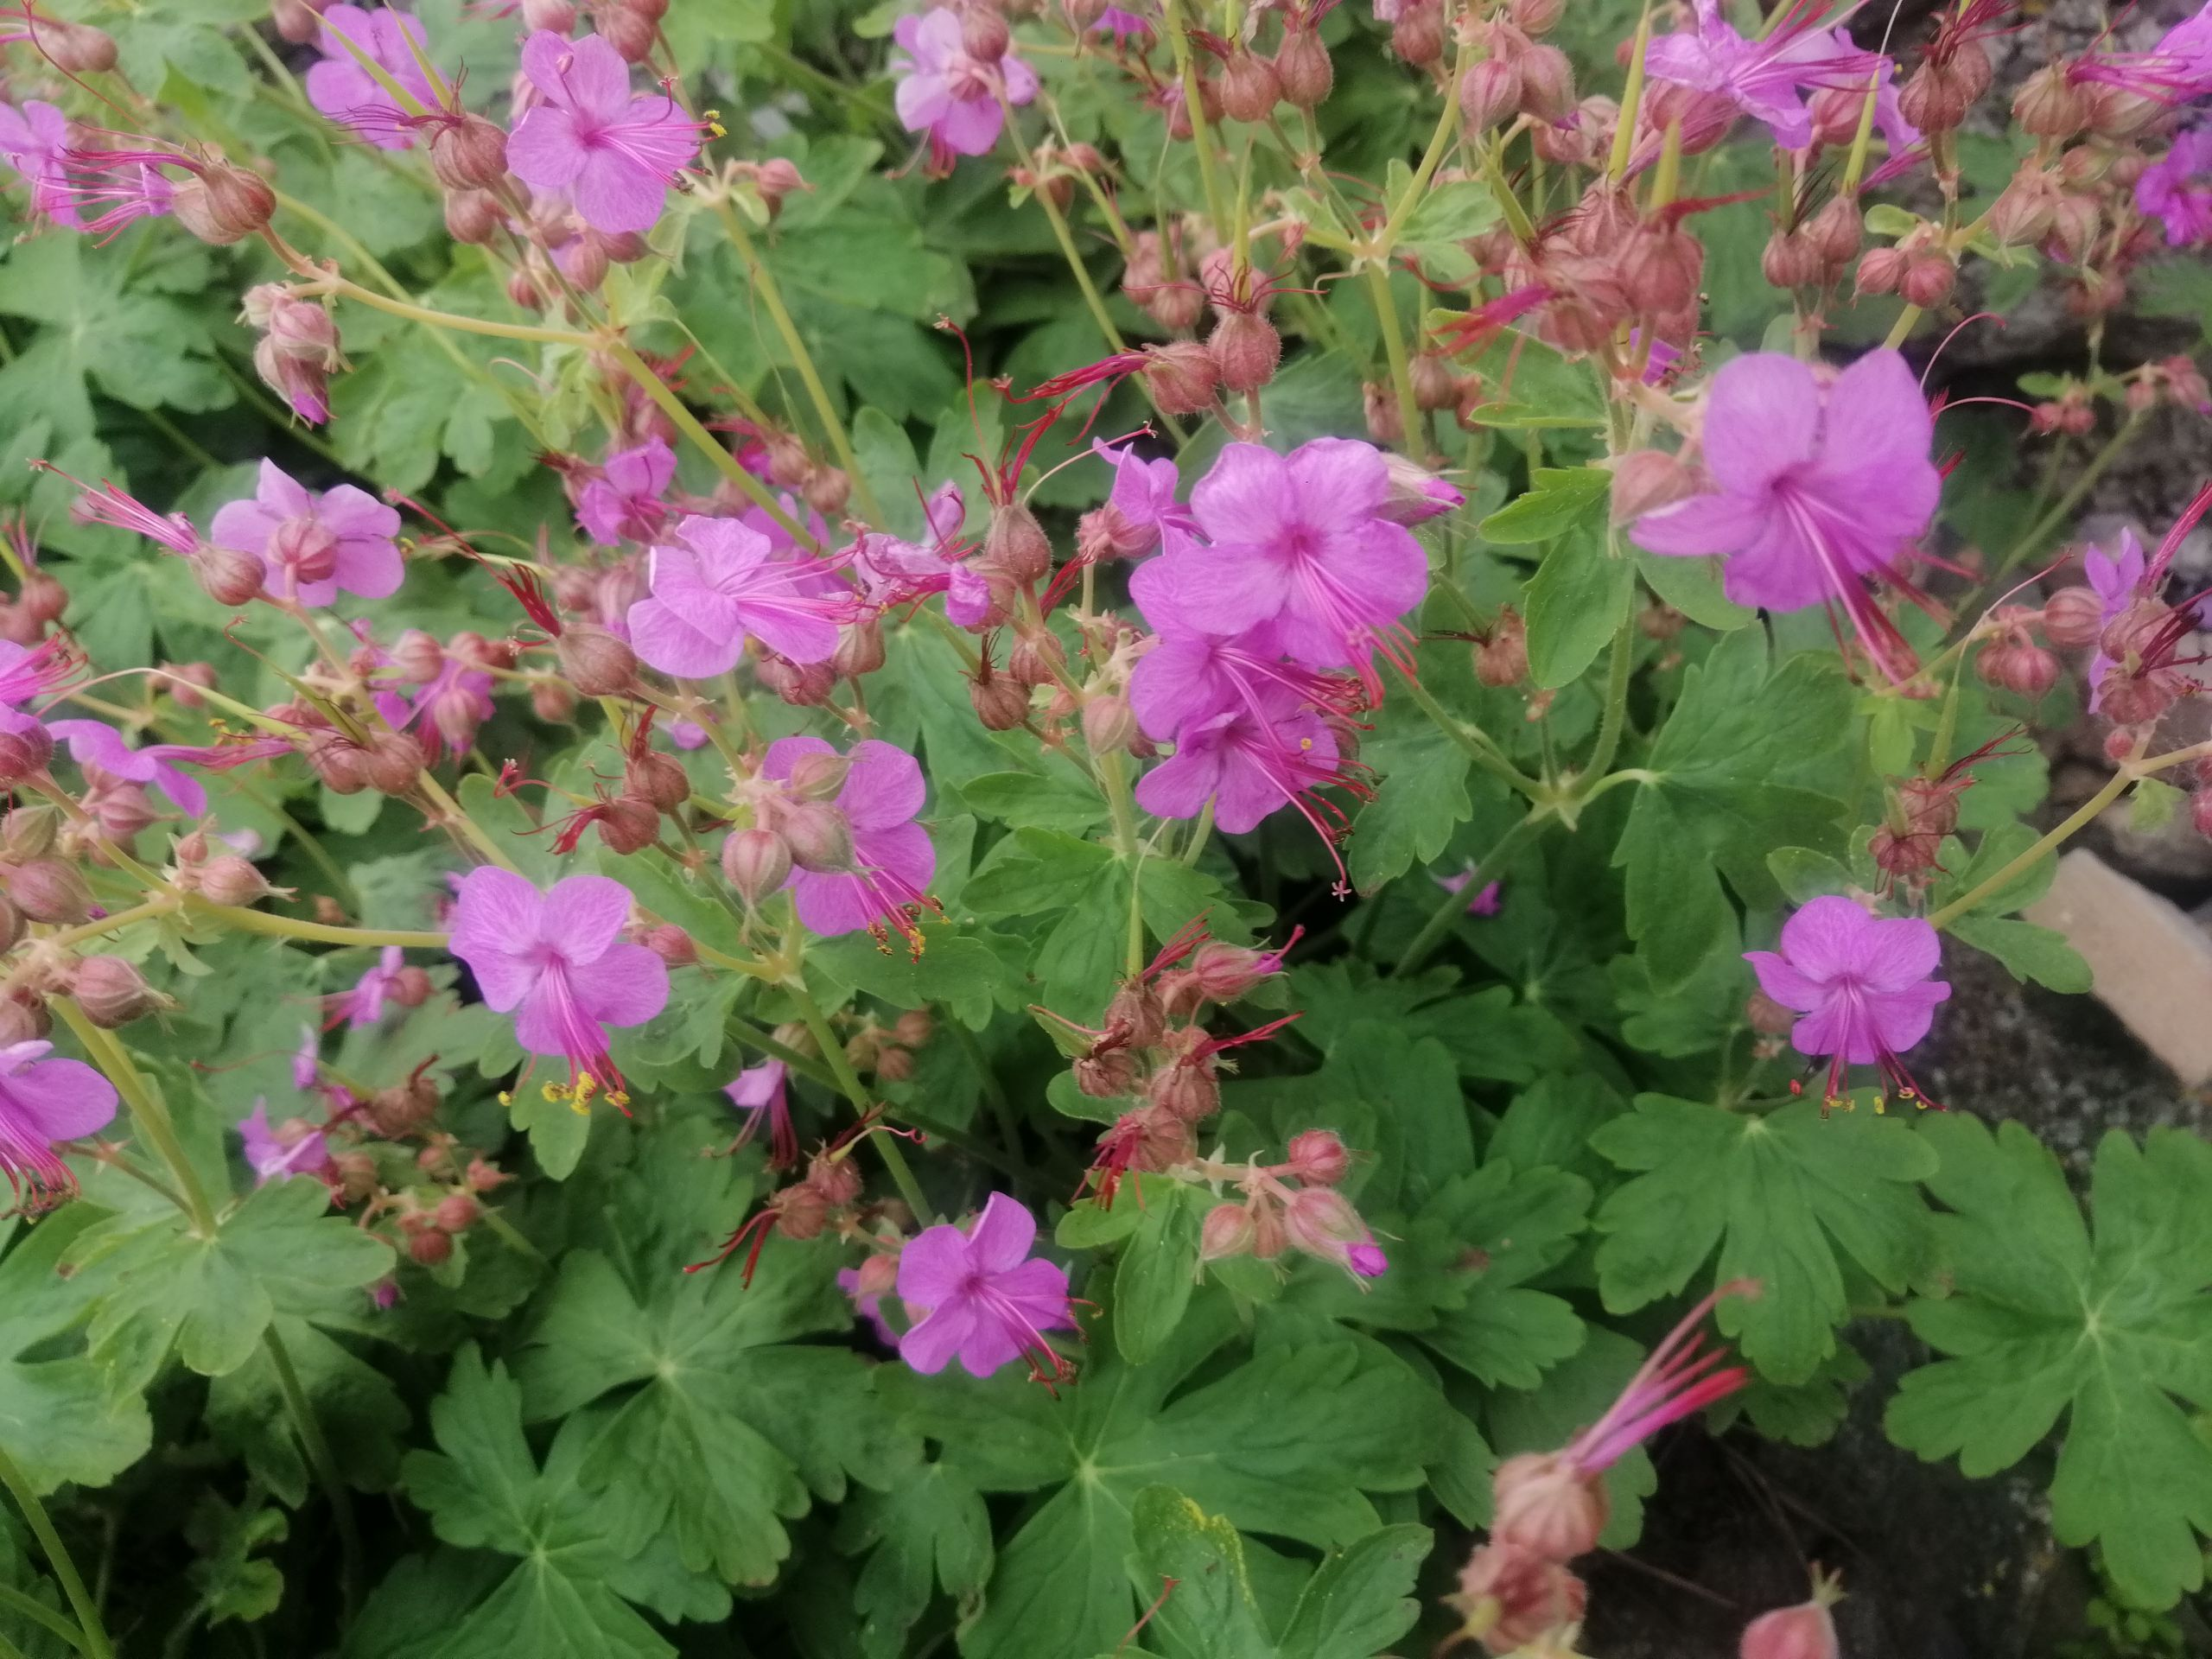
Zdravac
Mesto Lipovac livada

Slide 26
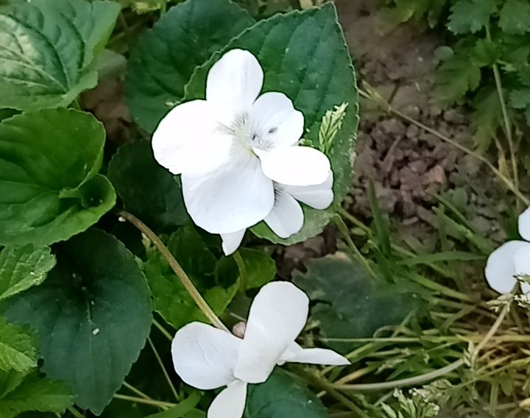
Bela ljubičica
Mesto Lipovac livada

Slide 27
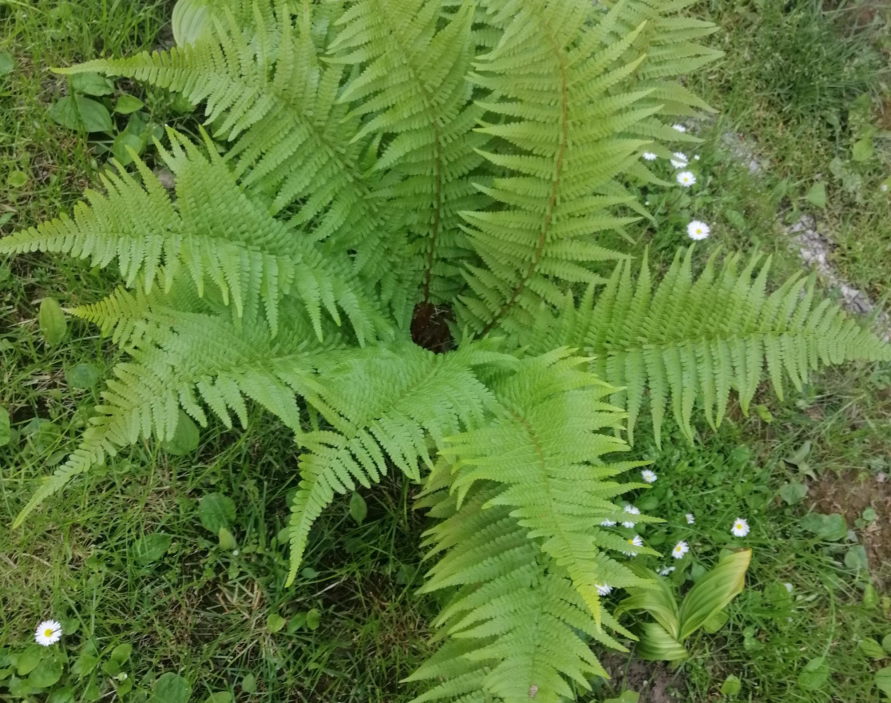
Paprat
Mesto Lipovac dvorište

Slide 28
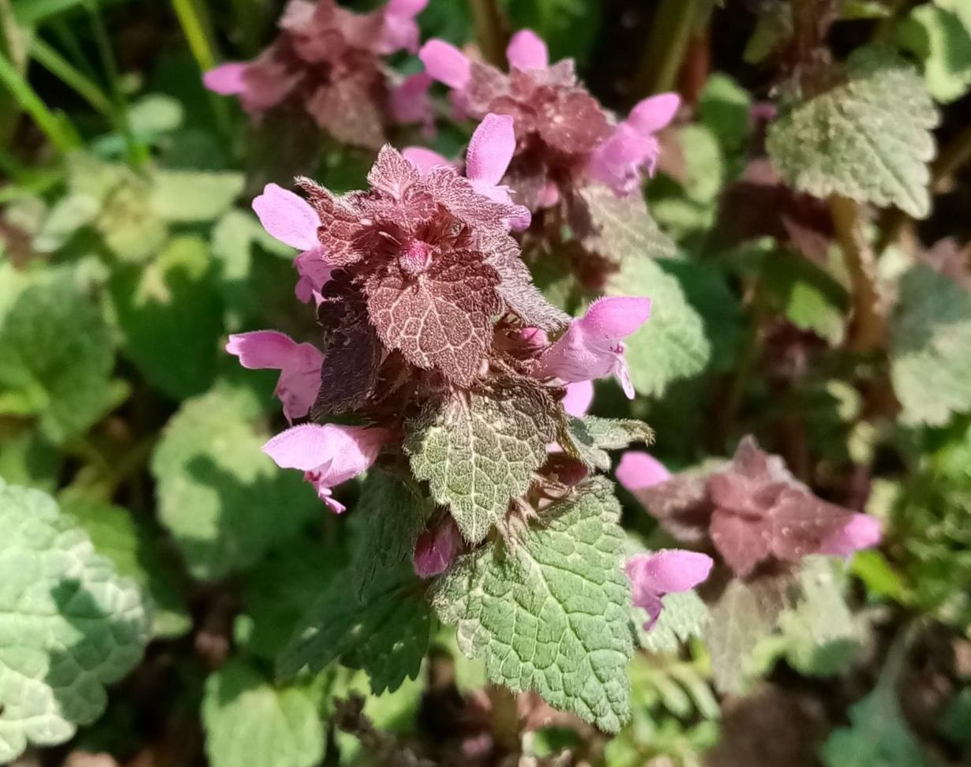
Mrtva kopriva
Mesto Lipovac livada

Slide 29
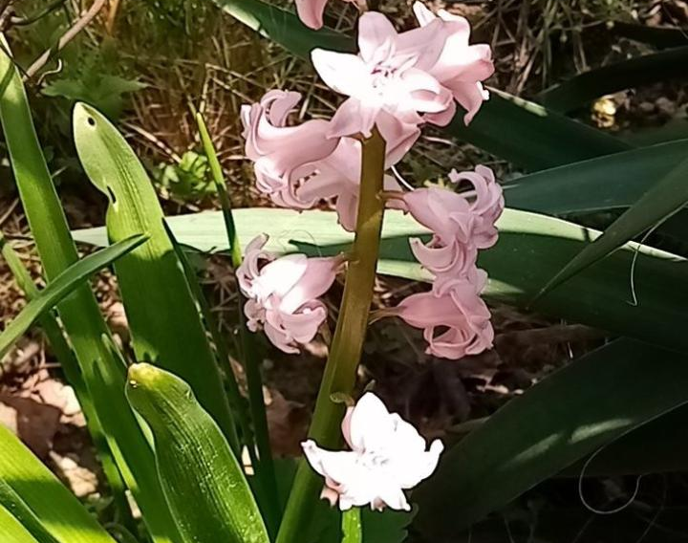
Zumbul
Mesto Lipovac bašta

Slide 30
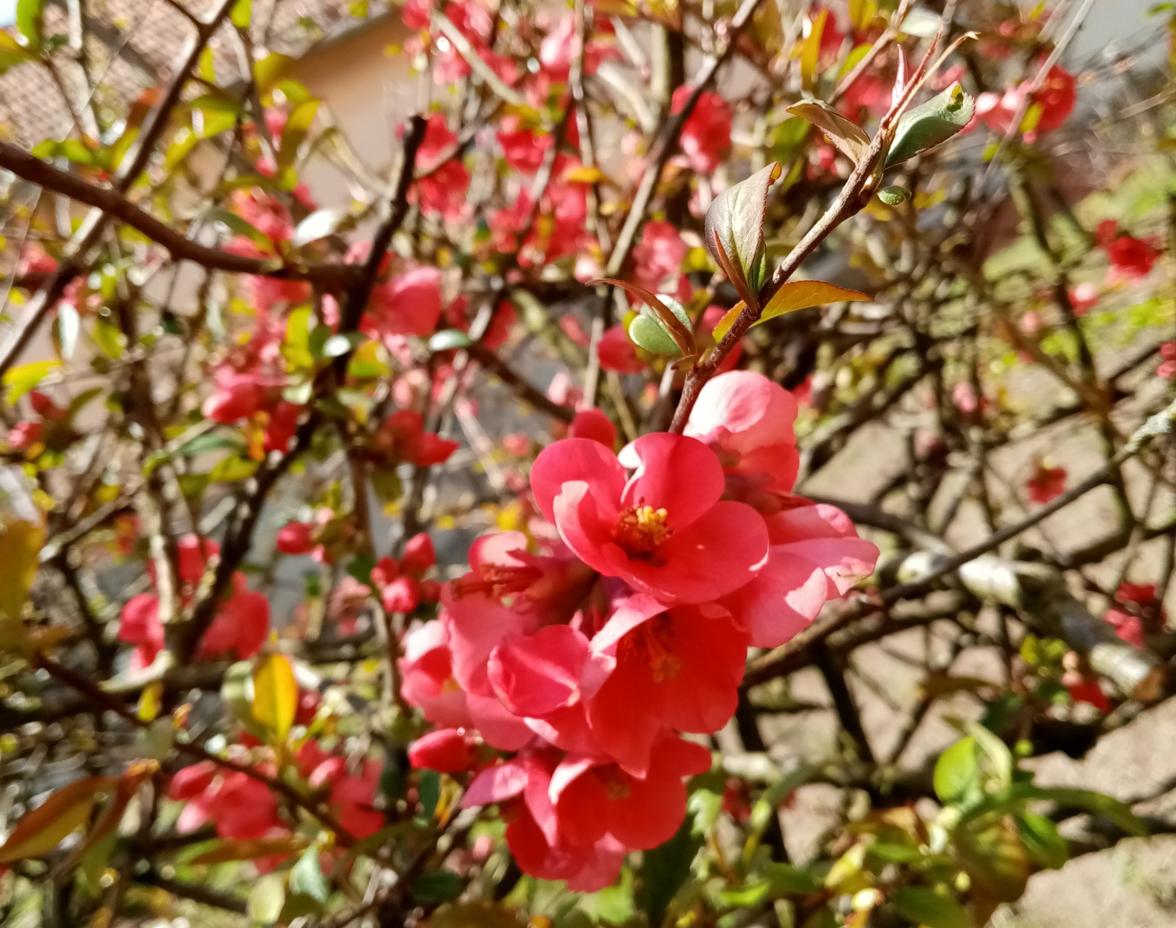
Učenici:
Sandra Golubović
Aleksandra Zivić
Tijana Matejević
Jovana Ivanović
Irena Dimitrijević
Anđela Stanković
Andjele Živković
Marija Stanković

